Slide 1
ÖZEL EĞİTİMDE MATERYAL
FATMA SEZEK
ÖZEL EĞİTİM ÖĞRETMENİ
YÜKSEKOVA RAM

Slide 2
Öğretim materyalleri,öğrenme sürecinde zihinsel işleve katkı sağlayan önemli unsurlardan birisidir.

Slide 3
Bugüne kadar yapılan bilimsel araştırmalar da gösteriyor ki öğrenme sürecinde işin içine giren somut şeylerle öğrenme daha kolay bir şekilde gerçekleşmektedir.

Slide 4
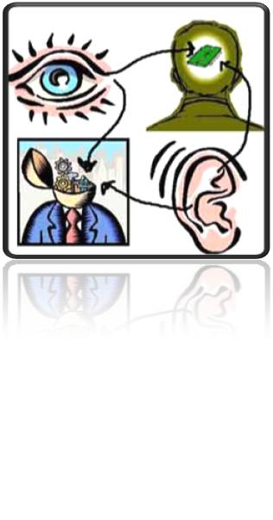
Öğrenciler öğrendiklerinin; % 83’ ünü Görme ile % 11’ini işitme ile % 3,5’ini koklama ile % 1,5’ini dokunma ile % 1’ini de tatma ile öğrenirler

Slide 5
Eğitimde kullanılan materyaller hem normal gelişim gösteren bireyler hem de özel gereksinimli bireyler için öğrenmeyi etkili ve kolay kılan bir etkendir. Dolayısıyla kağıt ve kalemle yapılan öğretimden daha başarılı bir öğretim olur. Kaldı ki özel eğitimde çoğunlukla materyalsiz bir şeyleri öğretmek neredeyse imkansızdır. Bundan dolayı özel eğitim öğretmeni öğreteceği amaca ve öğrencisine uygun öğretimden önce mutlaka materyal hazırlamalıdır.

Slide 6
Öğretim Materyallerin Eğitim-Öğretime Sağladığı Yararlar
Öğrenmeyi kalıcı hale getirir.
Öğrencilerin ilgisini çeker.
Öğrenmeyi güçlendirir.
Anlamın gelişmesi ve anlatım kolaylığı sağlar.
Öğretimde zaman kazandırır.
Öğrenmede uyarıcı etki yapar.
Düşüncenin devamlılığını sağlar.
Öğretim süreçlerini güçlendirir ve etkin kılar.

Slide 7
Özel Eğitimde Materyal Hazırlarken Dikkat Edilecek Unsurlar
Öğretimi yapılacak konuya ya da beceriye uygun bir materyal hazırlanmalıdır.
Materyal öğrencinin yaş ve gelişim seviyesine uygun olmalıdır.

Slide 8
Materyalin renkleri öğrencinin özelliklerine göre hazırlanmalıdır. Renkleri hem dikkatini çekmeli hem de kafasını karıştırmayacak şekilde olmalıdır.

Slide 9
Öğrencinin öğreneceği amaçta bağımsız olabilmesi için öğretimin sonunda öğrencide materyali kullanmalıdır. Bu yüzden materyalde öğrenci için tehlike oluşturabilecek herhangi bir etken olmamalıdır.

Slide 10
Bilgiler sürekli değiştiğinde materyali güncel tutmalıyız.
Materyal sağlam ve kalıcı olmalıdır.

Slide 11
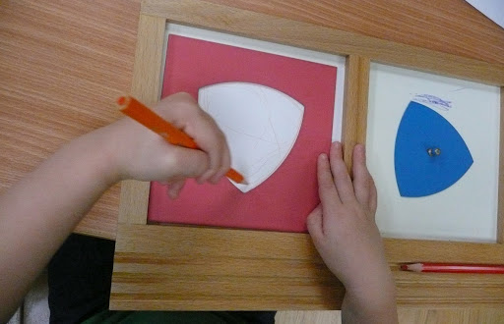
Özel Eğitimde Kullanılabilecek Örnek Materyaller
Metal Çerçeveler
Çocuklara kalem tutma becerisi kazandırmak için bu tarz materyallerden yararlanılabilir. Özellikle ince motor becerisi zayıf olan öğrenciler için kullanılabilir.

Slide 12
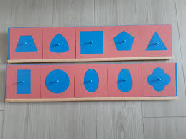
Bir düzlem üzerinde bulunan ve kolaylıkla çıkarılabilen metal çerçevelerden her biri farklı bir geometrik biçime sahiptir. Bunlarla alıştırma yapan çocuk, yazı yazmada kullanacağı el hareketlerini öğrenir

Slide 13
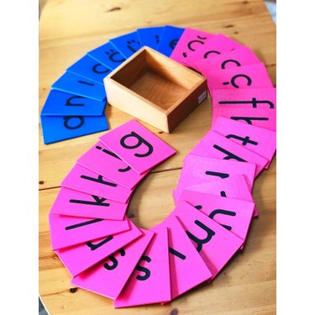
Zımpara Kağıdından Yapılmış Harfler
Zımparadan yapılan harfleri kullanan çocuklar harfleri çizme yeteneğine sahip oluyorlar. Çocuklar, bunların her birine yazıldıkları yönde ve yazı yazmada kullandıkları parmaklarıyla dokunurlar. Bunun sonucunda çocuklar, her bir harfin biçimi hakkında bilgi sahibi olur.

Slide 14
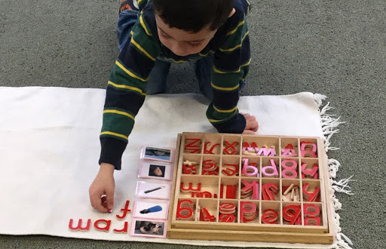
Taşınabilir Harfler
İki adet taşınabilir harf seti bulunur. Bunlardan birinde büyük boyutlarda, diğerinde ise küçük boyutlarda harfler bulunmaktadır.

Slide 15
Ünlü ve ünsüz harfler farklı renklerde tasarlanmıştır. Bu çalışma çocuğun defalarca çizgi çalışması yapmadan daha kolay bir şekilde harfi yazmayı öğrenmesini sağlamaktadır.

Slide 16
Okuma kutusu
Dikkat dağınıklığı olan bireyler için tasarlanmış bir materyaldir.

Slide 17
KAYNAKÇA
https://www.rehabilitasyon.com/makale/Zihin_Engelliler_Eg-2_CJ0pD3G_91 http://emrahozelegitim.blogspot.com/2008/04/materyal-gelitirme.html
https://ozelegitimci26.blogspot.com.tr/
Abdullah DURAKOĞLU ,Montessori Metodunda Okuma ve Yazma Eğitimi, Aile ve Toplum Dergisi,2010

